Slide 1

Projet Arcadia
Présentation pour TP DWWM
LELIARD René
Notes:
Bienvenue à ma présentation sur le projet Arcadia, réalisé dans le cadre de ma formation au titre professionnel DWWM.

Slide 2

Déroulé de la présentation
1. Présentation personnelle
2. Présentation du projet
3. Cahier des charges
4. Stack technique
5. Gestion de projet
6. GitHub
7. Charte Graphique, wireframes & maquettes
8. Conception de la base de données
9. Création des entités
10. Dynamisation de l’interface
11. Cycle de vie d’une fonctionnalité
12. Mécanismes de sécurité
13. Conteneurisation pour un environnement de développement
14. Protection des Données
15. Accessibilité
Notes:
Ce projet vise à démontrer mes compétences en développement web à travers la création d’un site pour un zoo fictif. Je vais vous guider à travers toutes les étapes, des choix techniques à la réalisation.

Slide 3
Présentation personnelle
2000 : 4eme général
2001/2002 : CAP Cuisine 1 an (non acquis)
2002/2003 : CAP Mécanique 1 an (non acquis)
2003 : Contrat d’apprentissage poseur de voie RATP
2004 : Intérim BTP
2006 : Formation logistique complète (5 semaines)
2006 : Responsable service expédition Daher/Alcatel
2010 : Responsable rayon frais dans un LeaderPrice
2014 : VRP dans la rénovation de l’habitat
2016 : Livreur/Poseur abris de piscine (Aladdin)
2018 : Chauffeur/Livreur messagerie expresse (Chronopost/Fedex/DPD ect)
2023/2024 : Manutentionnaire/Aide avec un artisant
2023/Now : Reconversion développeur web fullstack
Notes:
Je m’appelle René Leliard. J’ai un parcours professionnel varié, passant par différents secteurs comme la logistique, la vente, et la livraison. En 2023, j’ai décidé de me reconvertir en tant que développeur web full-stack.

Slide 4

Présentation du projet
• Evaluation en Cours de Formation
• Sujet & Cahier des charges imposés
• Projet en autonomie
Notes:
Cette présentation est l’aboutissement d’un apprentissage intensif où j’ai pu développer des compétences en front-end, back-end, gestion de projet et sécurité.

Slide 5
Zoo Arcadia
• Acteurs
- José, directeur du zoo
- Employées
- Vétérinaires
- Visiteur
Objectifs
- Communication publique
- Opérations métiers quotidiennes
Notes:
Le projet Arcadia est un site web dédié à un zoo fictif situé près de la forêt de Brocéliande. Ce site répond aux besoins de plusieurs acteurs :
Les visiteurs pour consulter les informations sur les animaux et les services.
Les employés pour gérer les opérations quotidiennes.
Le directeur pour centraliser les données et simplifier la gestion.

Slide 6
Cahier des charges
Gestion des comptes
Gestion accès privilégiés
Application métier: Opérations quotidiennes depuis espace réservés aux salariés
Avis clients et demandes de contact
Affichage services, habitats, avis clients, animaux & leur dernier bilan vétérinaire.
Notes:
Le projet devait répondre à plusieurs exigences :
Une gestion des comptes utilisateurs avec des rôles spécifiques.
Un affichage détaillé des habitats, des animaux et de leurs bilans vétérinaires.
Une interface intuitive pour les visiteurs et un espace réservé pour les employés.
Le tout, conforme aux règles du RGPD et sécurisé contre les attaques XSS.

Slide 7









Stack Technique
Front :
Moteur de templates:
Back :
Bases de données :
Notes:
J’ai utilisé Symfony comme framework principal pour le back-end, accompagné de Bootstrap pour le front-end. La base de données est gérée avec MySQL, et l’ensemble est déployé sur un serveur configuré avec Nginx. GitHub a été essentiel pour le contrôle des versions et l’intégration continue

Slide 8
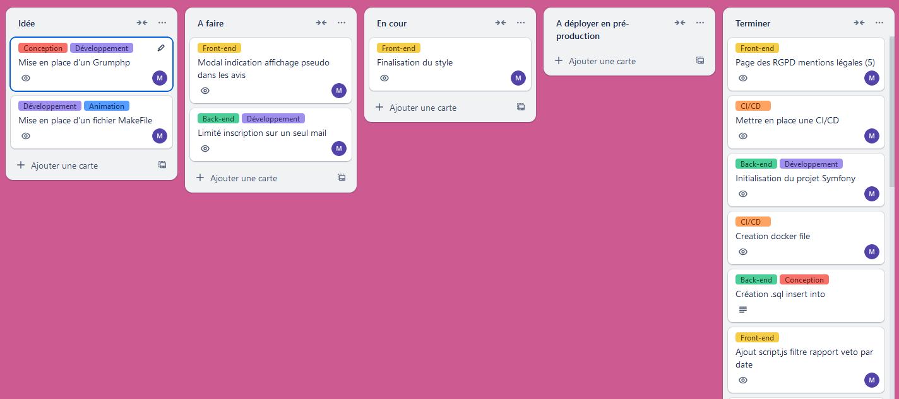
Gestion de projet : Trello
Notes:
J’ai structuré le développement avec Trello pour organiser les tâches en différentes étapes : conception, développement, tests et intégration.

Slide 9
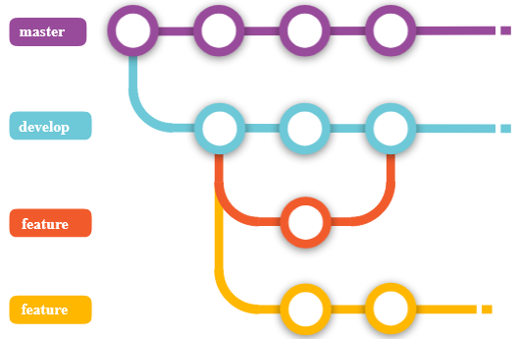
Git & GitHub
Branche Main -> Branche de production
Branche Dev -> Branche de développement
Branche XXX -> Une branche par fonctionnalités
Notes:
Chaque fonctionnalité a été développée dans une branche dédiée avant d’être fusionnée dans la branche principale.

Slide 10
Conception Graphique
• Charte graphique : choix des couleurs et typographies adaptées au thème animalier
• Wireframes : conception des pages pour une navigation intuitive
• Maquettes : modèles visuels pour valider l'interface utilisateur

Slide 11
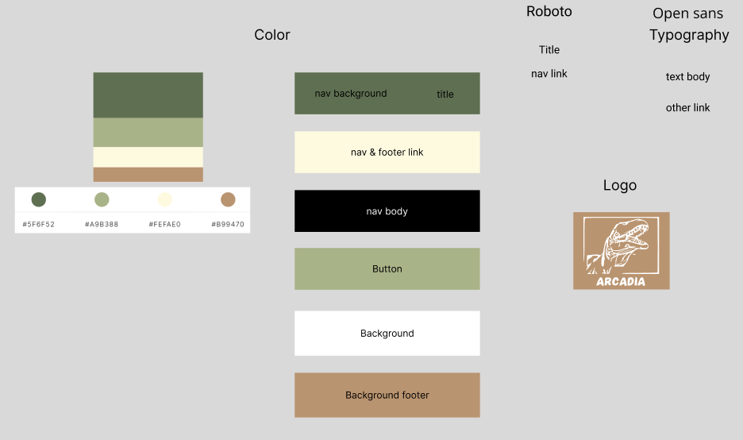
Charte Graphique
Notes:
Pour assurer une navigation intuitive, j’ai commencé par définir une charte graphique basée sur des tons naturels et apaisants.

Slide 12
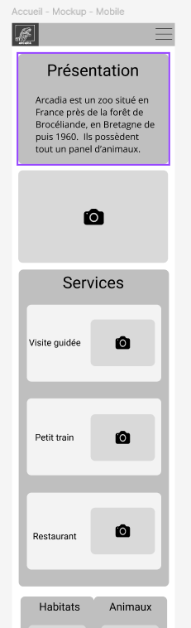
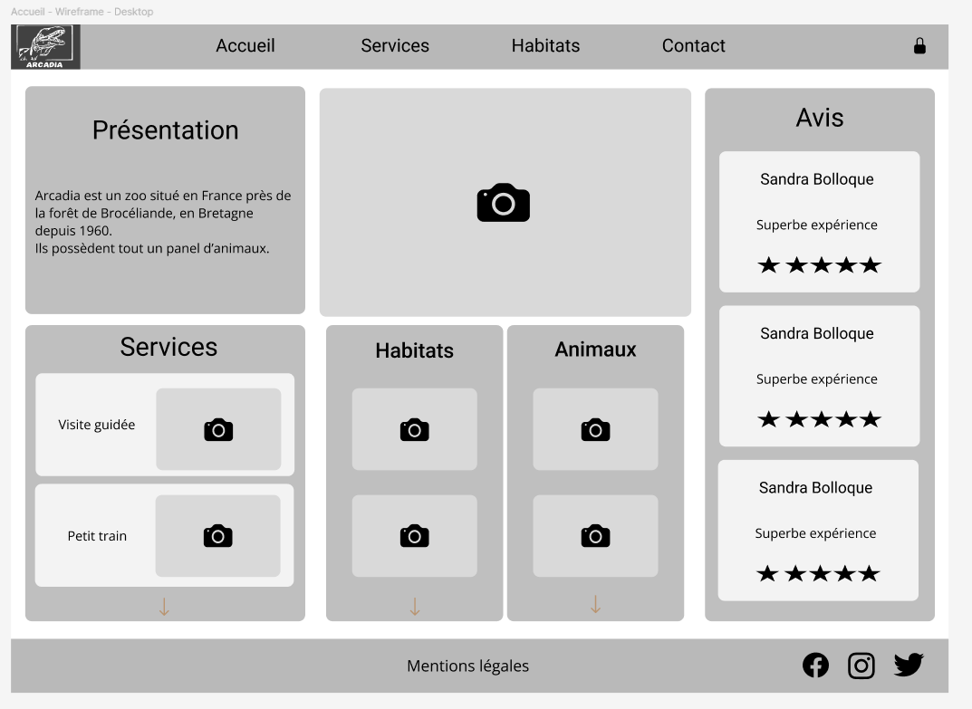
Wireframe
Notes:
Ensuite, j’ai conçu des wireframes pour structurer les pages,

Slide 13
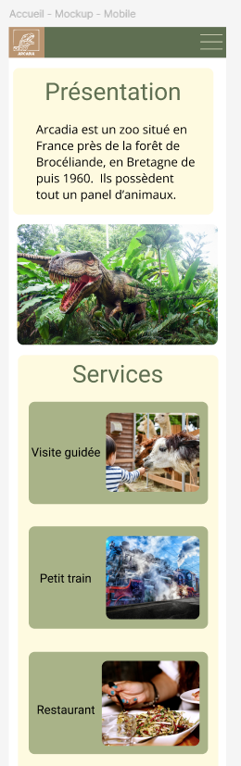
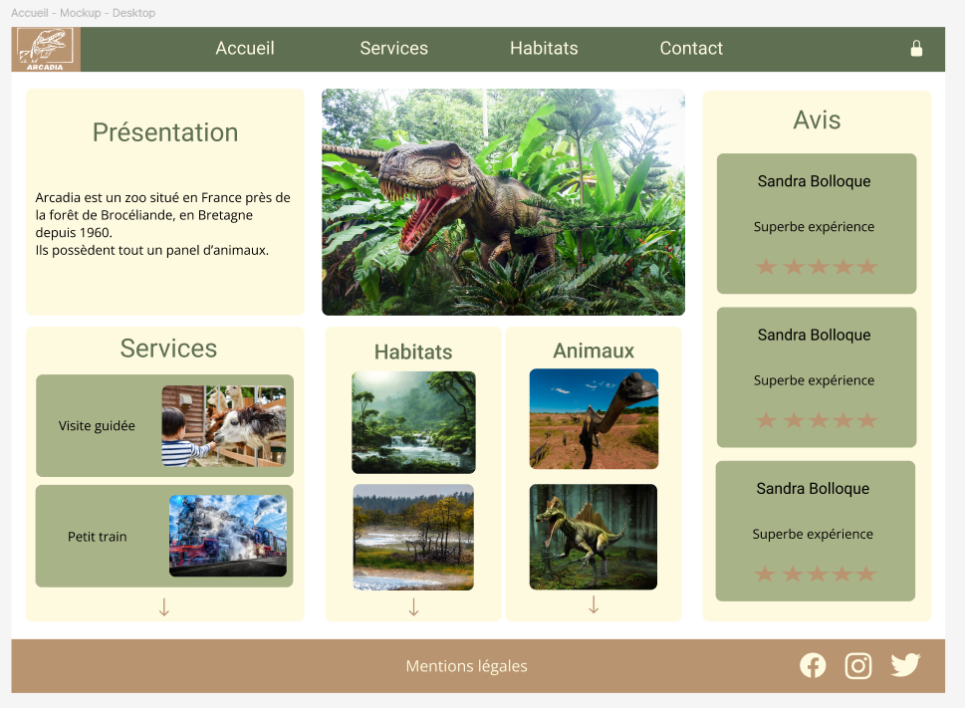
Mokup (maquettes)
Notes:
suivis de maquettes pour valider le design avec les parties prenantes.

Slide 14
Modèle conceptuel de données
Représentation graphique des entités et associations.
Identifier & structurer données
Comprendre relations
Entités
Attributs
Association: Relations entre les entités
Cardinalités: Min & Max liaisons entre entités

Slide 15
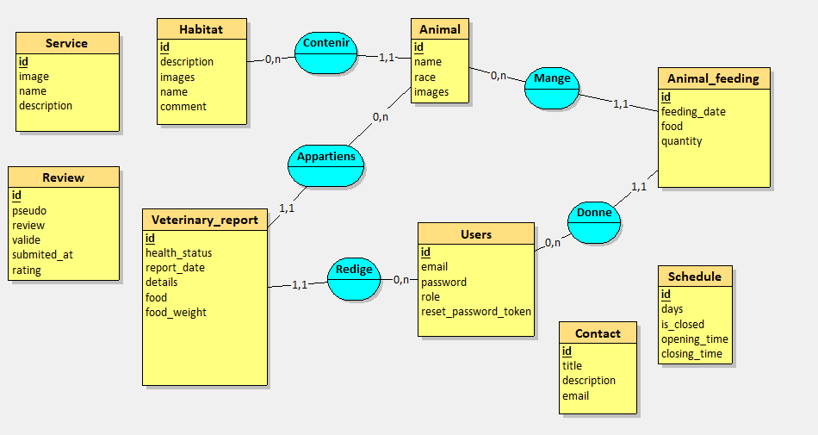
MCD
Notes:
J’ai élaboré un modèle conceptuel de données (MCD) pour représenter les relations entre les différentes entités : animaux, habitats, avis, et utilisateurs. Cela a permis de structurer efficacement la base de données avant d’entamer le développement.

Slide 16
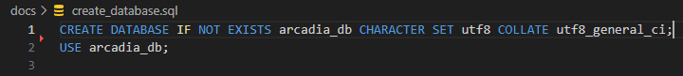
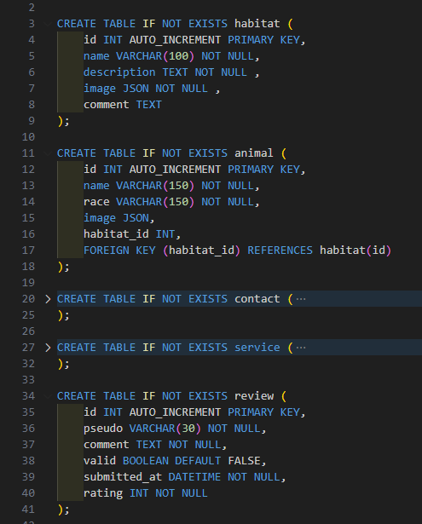
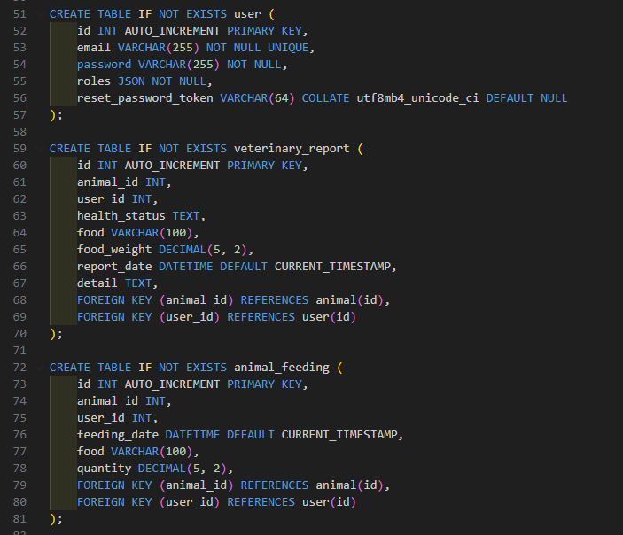
Création de la base de données

Slide 17
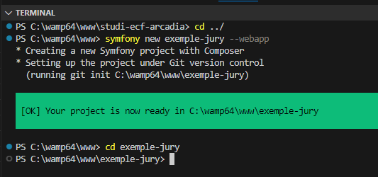
Création d’un projet Symfony

Slide 18
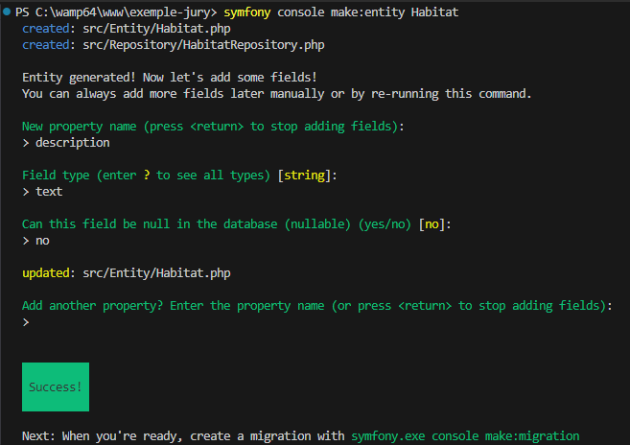
Modification du fichier .env
Création de l’entité Habitat

Slide 19
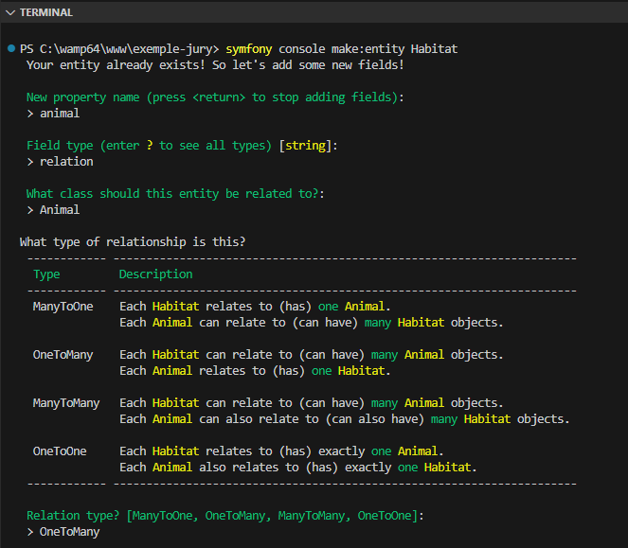
Relations

Slide 20
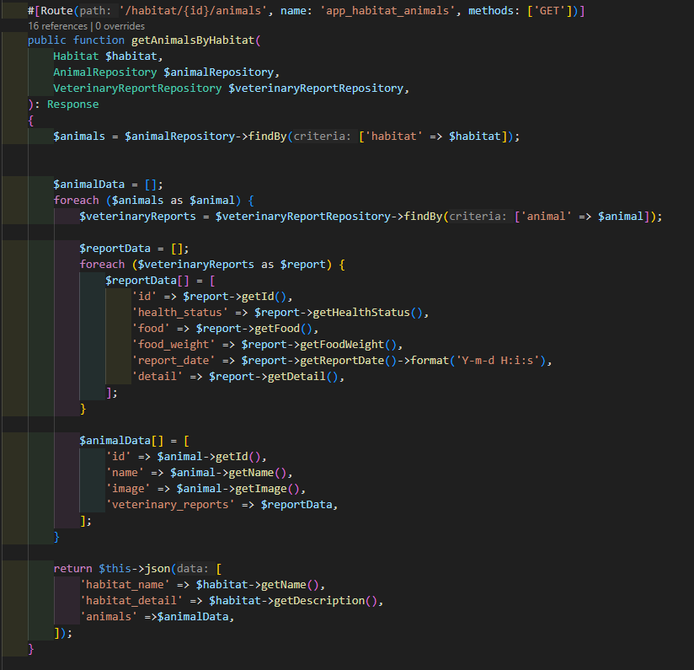
Dynamiser l’interface pour consulter les animaux

Slide 21
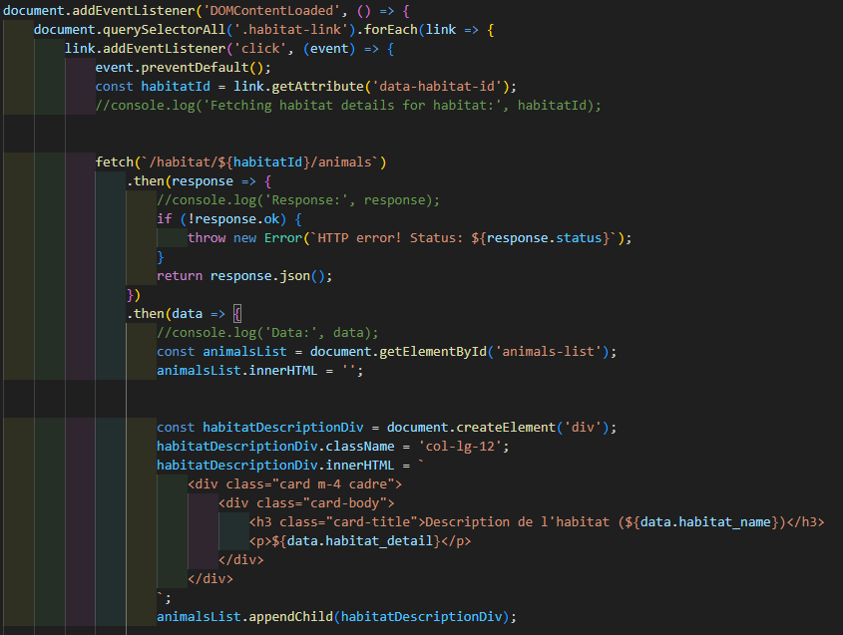
Utilisation de Fetch pour traiter la réponse Json

Slide 22
Cycle de vie d’une fonctionnalité

Slide 23

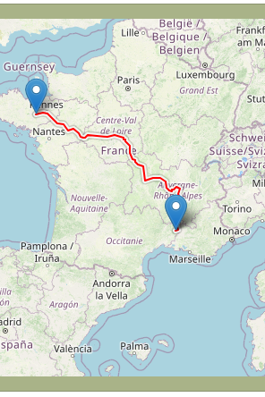
Déposer un avis avec pseudo et faille XSS
Pour qui ? => Visiteurs
Comment ? => Création d’une modal pour demander à l’itilisateur la permission d’afficher sson pseudo en page d’accueil et creation d’un service NoXSS
Pourquoi ? => Respect de la réglementation RGPD et protection contre les failles XSS
Notes:
Prenons l’exemple du dépôt d’un avis. Cela commence par une étape de conception pour définir les besoins.

Slide 24
Etapes =>
Conception : Choix des technos, recueil informations.
Développement du service
Développement des tests
Intégration
Déploiement

Slide 25
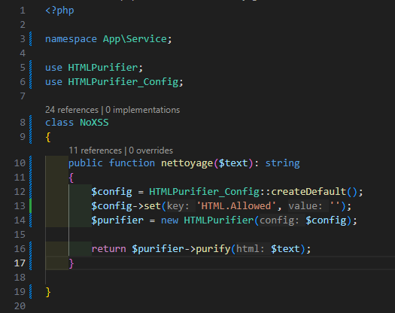
Développement
https://github.com/Exercise/HTMLPurifierBundle
Notes:
Ensuite, la fonctionnalité est développée avec un service comme HTMLPurifier pour nettoyer les données.

Slide 26
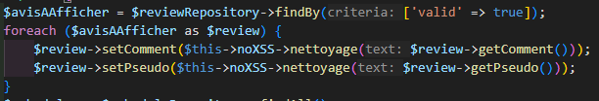
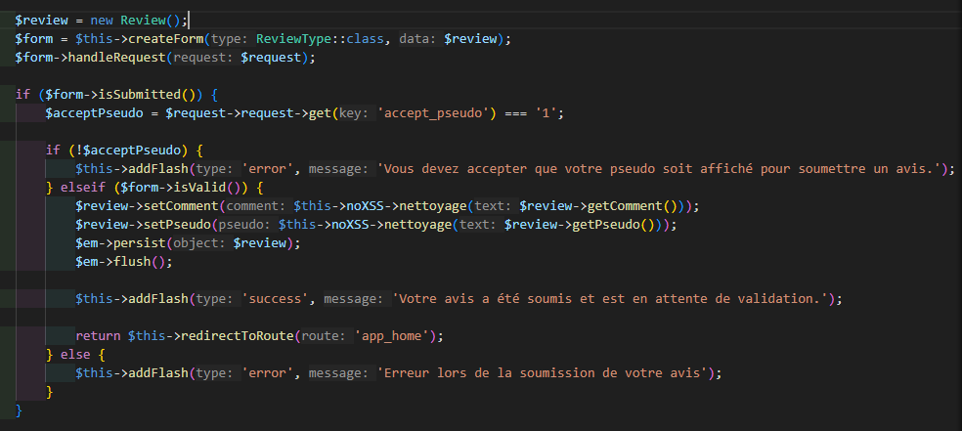
Développement
Notes:
Ensuite, la fonctionnalité est développée avec un service comme HTMLPurifier pour nettoyer les données.

Slide 27
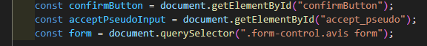
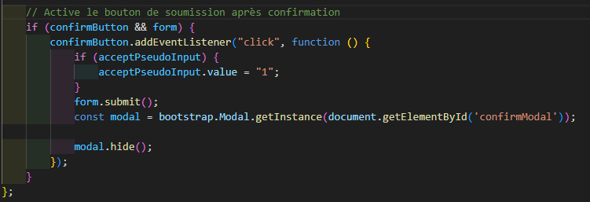
Développement
Mise en place de la modal

Slide 28
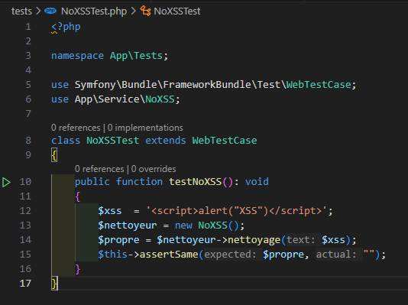
Développement des tests
WebTestCase : Utilise les fonctionnalités de test de Symfony pour exécuter et valider le comportement du service NoXSS.
Création du test :
Entrée : Une chaîne contenant un script malveillant <script>alert("XSS")</script>).
Sortie attendue : Une chaîne vide après purification.
Vérification avec assertSame :
S’assure que le contenu malveillant est totalement supprimé.
Le résultat attendu est une chaîne vide "")
Notes:
Enfin, des tests unitaires et fonctionnels sont réalisés avant le déploiement.

Slide 29
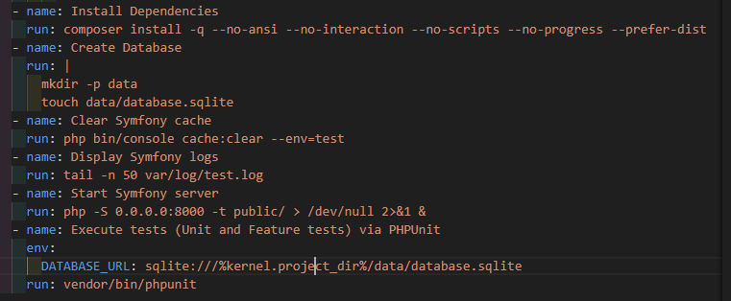
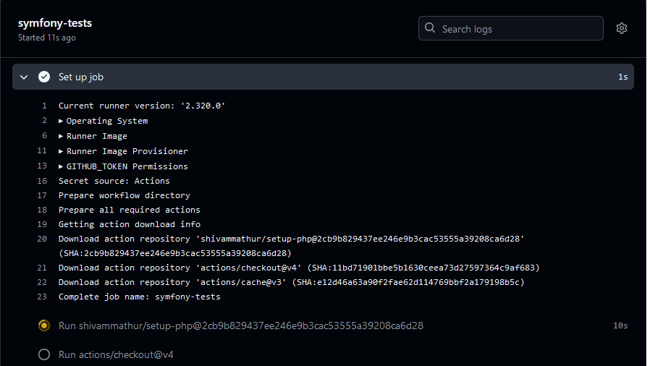
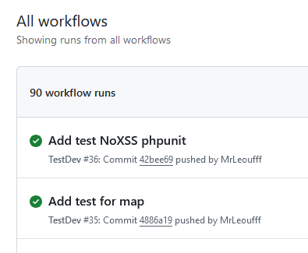
Intégration continue

Slide 30
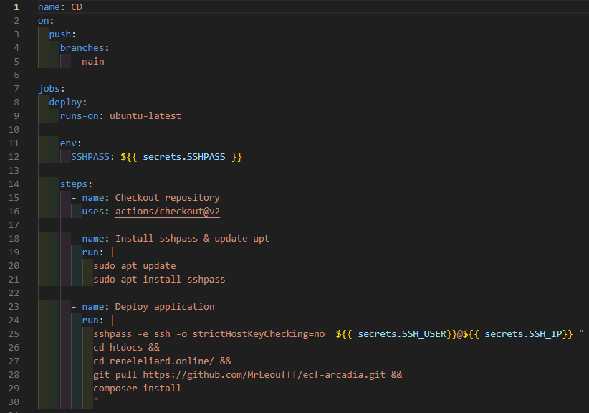
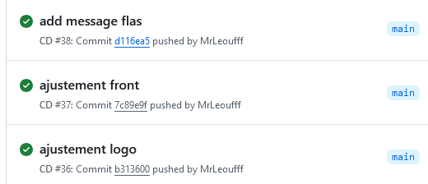
Déploiement continue

Slide 31
Déploiement continue
Objectif :
Automatiser le processus de mise à jour de l'application sur le serveur.
Garantir un déploiement fiable et rapide à chaque modification du code.
Etapes Principales :
Checkout du code : GitHub Actions télécharge automatiquement la dernière version de votre dépôt.
Installation des dépendances : Composer installe toutes les bibliothèques nécessaires à l'application.
Déploiement sur le serveur :
Connexion sécurisée via SSH.
Mise à jour du code sur le serveur distant avec « git pull ».
Relance des services nécessaires (installation des dépendances, clear cache, etc.).
Bénéfices :
Réduction des erreurs humaines grâce à l'automatisation.
Déploiement rapide après chaque validation de code.
Processus reproductible pour toutes les versions.

Slide 32
Mécanismes de sécurité
Authentification :
Gestion des utilisateurs via des firewalls.
Supporte les méthodes : formulaire de connexion, JWT, OAuth2.
Mots de passe hashés avec « bcrypt »
Validation des Données Entrantes :
Contraintes de validation (@assert).
Nettoyage des données avec un service comme HTMLPurifier.
Autorisation :
Gestion des rôles (ROLE_ADMIN, ROLE_EMPLOYE …)
Protection CSRF :
Utilisation de tokens CSRF dans les formulaires pour prévenir les attaques.
Notes:
"Le site utilise les mécanismes de sécurité de Symfony :
Authentification et gestion des rôles pour sécuriser les accès.
Protection CSRF pour les formulaires.
Nettoyage des données avec HTMLPurifier pour éviter les attaques XSS.
Hashing des mots de passe pour protéger les comptes utilisateurs."

Slide 33

Introduction à Docker
Docker est une plateforme de virtualisation légère basée sur des conteneurs.
Permet d'emballer des applications et leurs dépendances dans des conteneurs pour une exécution portable.
Principalement utilisé pour le développement, les tests et la mise en production.
Avantages : Rapidité, isolation, reproductibilité.

Slide 34
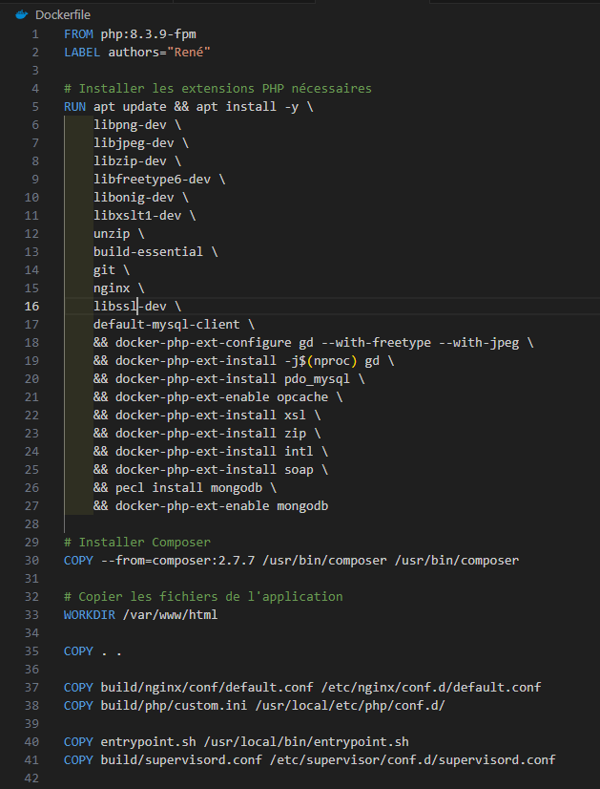
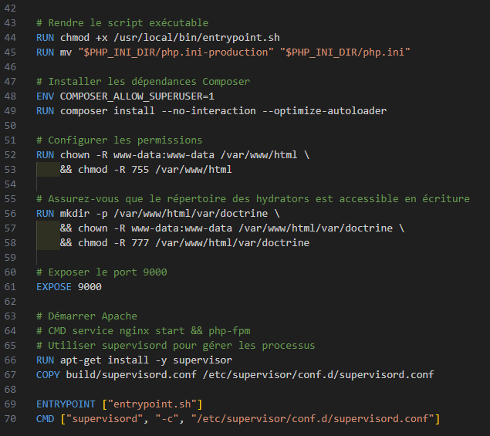
Concepts Clés de Docker
Conteneur : Instance en cours d'exécution d'une image.
Image : Modèle immuable pour créer des conteneurs.
Dockerfile : Script pour définir les étapes de création d'une image.
Registry : Répertoire pour stocker et partager des images (ex. Docker Hub).

Slide 35
Commandes Docker Essentielles
« docker build » : Construire une image à partir d’un Dockerfile.
« docker run » : Démarrer un conteneur à partir d’une image.
« docker ps » :Lister les conteneurs en cours d’exécution.
« docker stop » : Arrêter un conteneur.
« docker exec » : Exécuter une commande dans un conteneur en cours d’exécution.
Cas d'Utilisation de Docker
Développement : Créer un environnement isolé pour chaque projet.
Déploiement : Déployer des applications via des conteneurs pour plus de portabilité.
Scalabilité : Gérer plusieurs instances avec des orchestrateurs comme Kubernetes.
CI/CD : Automatiser les builds et tests dans des conteneurs.

Slide 36
Avantages et Limites
Avantages :
Isolation des applications.
Portabilité entre les environnements.
Démarrage rapide des conteneurs.
Limites :
Courbe d'apprentissage pour les débutants.
Nécessite une gestion des ressources pour éviter la surcharge.
Pas adapté pour certaines applications nécessitant un accès direct au matériel

Slide 37
RGPD (Règlement Général sur la Protection des Données)
Introduction :
Le RGPD est un cadre juridique européen adopté en 2018 pour protéger les données personnelles.
Principes clés :
Transparence : Informer clairement les utilisateurs sur l'utilisation de leurs données.
Consentement : Obtenir un accord explicite avant de collecter des données.
Sécurité : Assurer la confidentialité et l'intégrité des données.
Droits des utilisateurs :
Accès : Consulter les données collectées.
Rectification : Modifier ou corriger leurs informations.
Suppression : Droit à l'oubli.
Impact pour les entreprises :
Conformité obligatoire sous peine de sanctions financières.
Mise en place de politiques de gestion des données.
Notes:
Le projet respecte le RGPD en garantissant :
La transparence des informations collectées.
Le consentement explicite des utilisateurs pour leurs données personnelles.
Des outils pour rectifier ou supprimer leurs données sur demande.

Slide 38
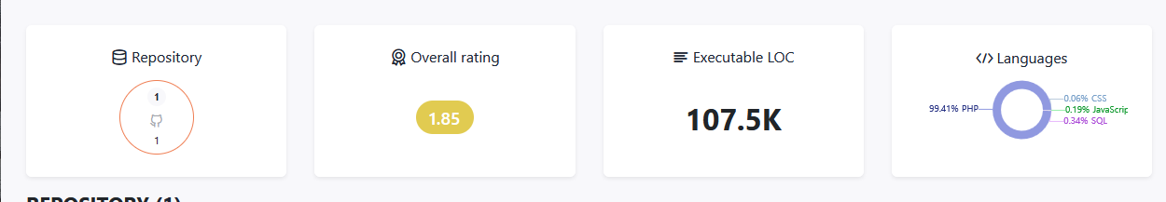
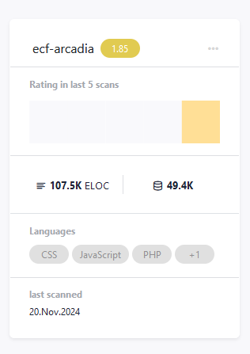
Vérification de la qualité du code:

Slide 39
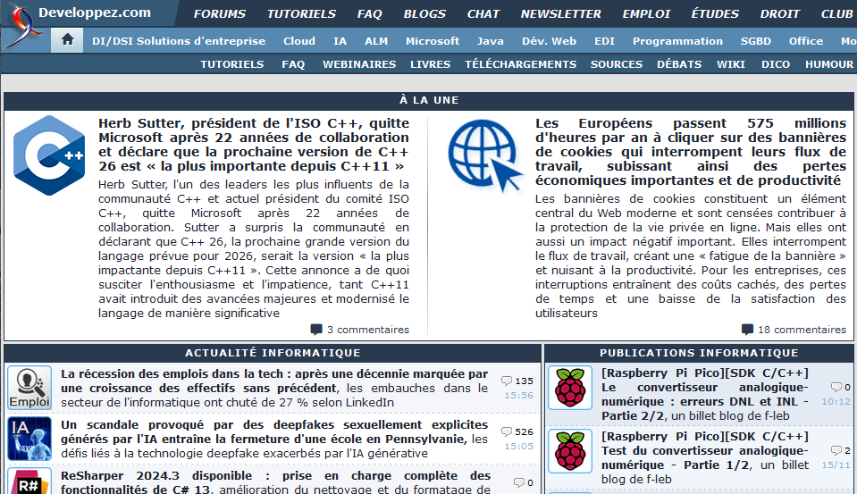
Veille technologique

Slide 40
Remerciements

Slide 41




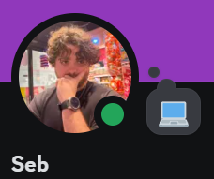
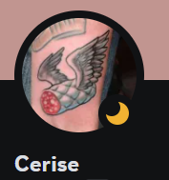
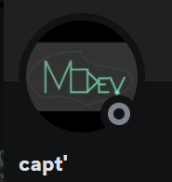


Slide 42
Arcadia a été un défi enrichissant qui m’a permis de développer des compétences variées. Ce projet reflète mon aptitude à concevoir, développer et déployer des solutions web complexes, tout en respectant les normes de sécurité et de gestion des données.

